Slide 1
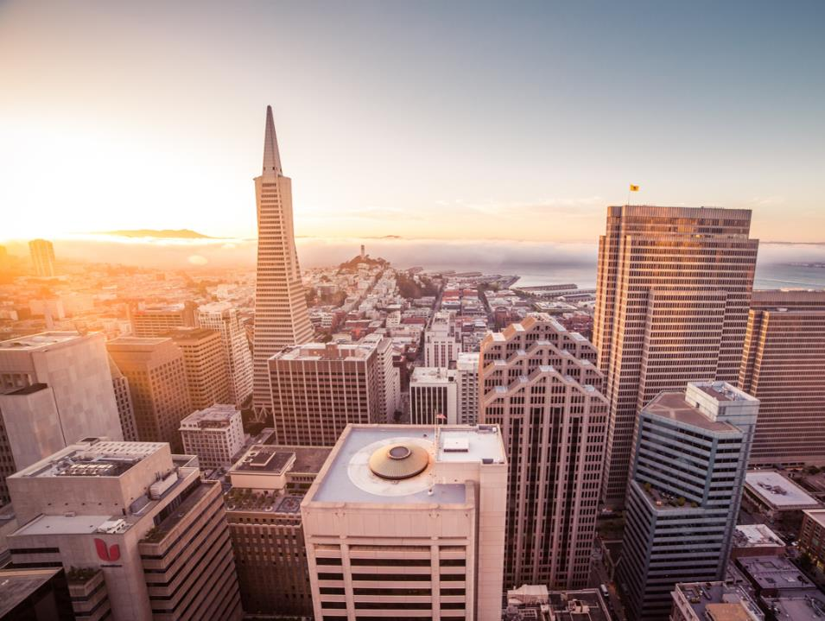

Fondo Independencia CORE US I
Análisis Razonado – Q3 2022

Slide 2
RESUMEN EJECUTIVO
Portfolio Manager: | Ignacio Ossandón
Valor Cuota Cierre Periodo: | USD 1,0032
Valor Cuota Inicial: | USD 1,0000
Tipos de Activos: | Activos Inmobiliarios
Fecha de Inicio: | 27 de Julio de 2018
Bolsa Santiago: | CFIIAMCO-E
Bloomberg: | CFIACUI
Moneda: | USD
El Fondo CORE US I inició operaciones el 27 de julio de 2018 y a la fecha cuenta con 8 activos inmobiliarios bajo administración, 4 activos de Oficina, 2 de Oficina / Flex, uno especializado en Research & Development y un activo de Renta Residencial, valorizados en MUSD 241,7, de acuerdo a los últimos valores de tasación de las propiedades y de acuerdo al precio de compra de las últimas adquisiciones.
Durante el Q3 2022, la administración del portfolio consistió principalmente en la operación de los 7 edificios de oficinas, flex y R&D, los cuales experimentaron una actividad de arriendos que les permitió mantener una estable ocupación sobre el 86%. Adicionalmente, continuamos con las remodelaciones y arriendos de la propiedad The Commons, único activo residencial de la cartera, propiedad que ha completado la remodelación de un 85% de sus unidades y arrendado un 58% desde su compra en marzo de este año.
Para el Q4 2022 y el año 2023 los principales desafíos se relacionan con el vencimiento del 8,3% de la renta contractual, vencimientos que se concentran especialmente en 100 Franklin y The River Oaks y la colocación del espacio vacante en Constitution Square. Adicionalmente, se mantiene como objetivo la ejecución y avance de los planes de remodelación y arriendo de The Commons.
Durante el 2022 se han distribuido MUSD 4.509, es decir USD 0,04325 por cada cuota suscrita y pagada. La rentabilidad acumulada del periodo 2022 es un 4,19%.
    OBJETIVO DEL FONDO
    El Fondo tiene como objeto de inversión generar rentas y plusvalía, mediante la inversión en sus filiales, las que administran bienes raíces ubicados en Estados Unidos de América, para que se traduzcan en distribuciones para los aportantes y en un mayor valor de su inversión.
    El Fondo invierte en su filiales extranjeras vía acciones y en su balance dichas inversiones se presentan de acuerdo a su valor patrimonial, calculado por el método de participación, el cual determina el precio de cada inmueble a valor de mercado de acuerdo con las tasaciones efectuadas por tasadores independientes.
    POLITICA DE DIVIDENDOS
El Fondo tiene como política realizar distribuciones, las cuales provienen de dividendos de sus filiales generados por los arriendos de las propiedades así como de una eventual venta, después de gastos operacionales y financieros.

Slide 3
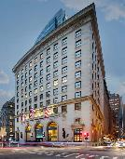
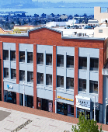
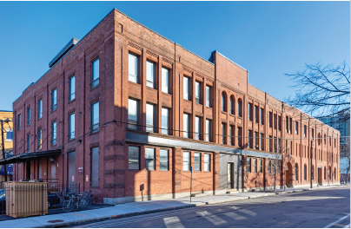
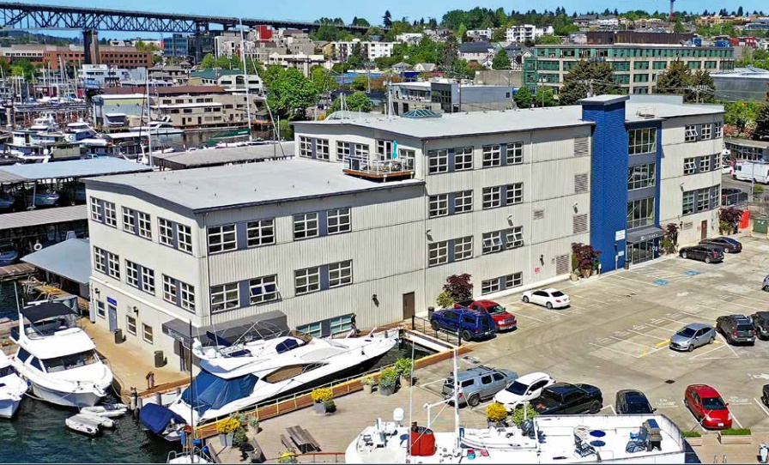
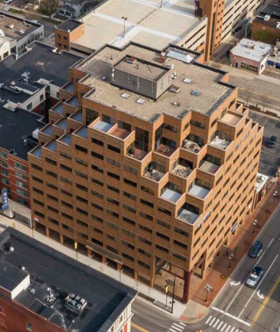
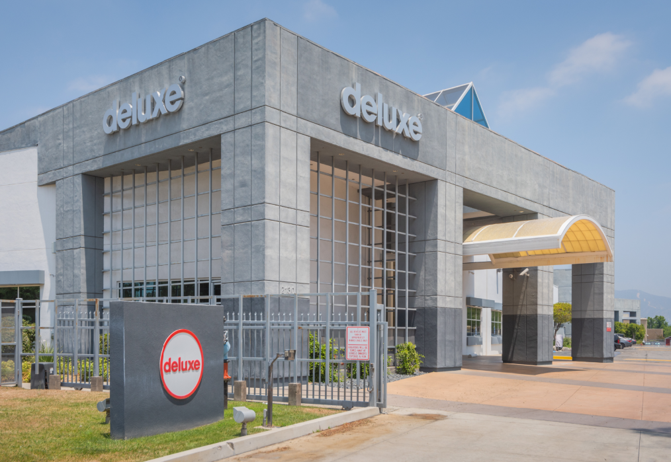
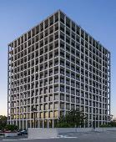
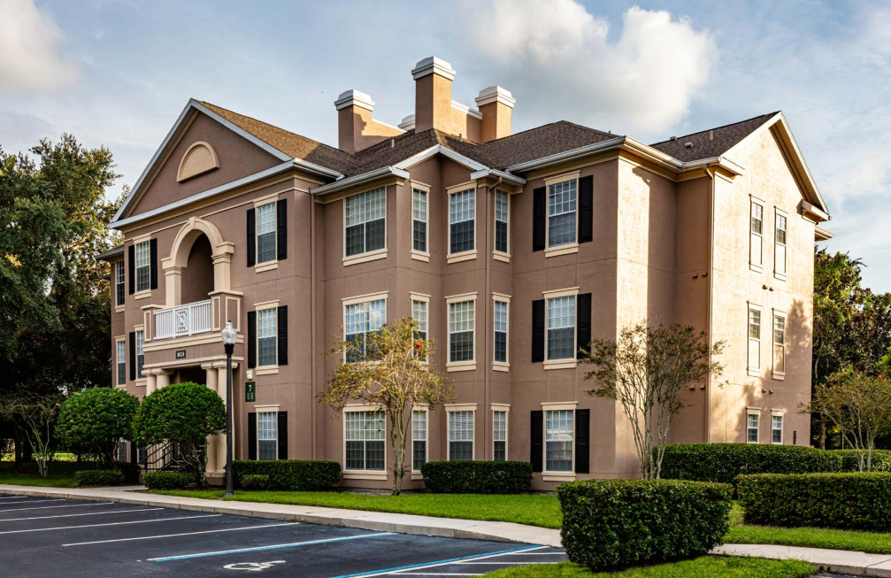
CARTERA DE ACTIVOS
35 MEDFORD
NORTHLAKE I&II
100 FRANKLIN
CONSTITUTION SQ.
DELUXE BURBANK
ONE NORTH MAIN
RIVER OAKS
THE COMMONS
Capital Invertido Fondo Core (MUSD) | Constitution Square | 100 Franklin | River Oaks | 35 Medford | Deluxe Burbank | Northlake I&II | One North Main | The Commons | Remanente Capital 110 Atrium (en filial) | Total
Participación Indirecta Fondo | 8.795 | 22.975 | 17.590 | 14.851 | 17.447 | 9.708 | 8.610 | 3.787 | 250 | 104.011
Participación por Propiedad | 8,5% | 22,1% | 16,9% | 14,3% | 16,8% | 9,3% | 8,3% | 3,6% | 0,2% | 100,00%

Slide 4
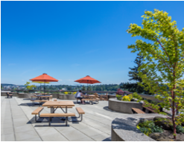
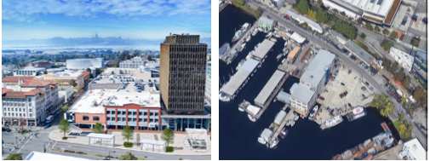
CARTERA DE ACTIVOS
DIVERSIFICACIÓN CARTERA
DE ACUERDO A NOI
Propiedad | Fecha de Compra | Tipo de Activo | Superficie | Ocupación Compra | Ocupación Actual | TPRC*
Constitution Square | sept-18 | Oficinas | 35.495 | 100% | 28% | 2,37
100 Franklin | oct-19 | Oficinas | 116.910 | 95% | 90% | 3,16
River Oaks | dic-19 | Oficinas | 170.233 | 85% | 87% | 4,47
35 Medford | ago-21 | R&D | 58.146 | 100% | 100% | 6,92
Deluxe Burbank | sept-21 | Oficinas / Flex | 95.000 | 100% | 100% | 3,79
Northlake I&II | dic-21 | Oficinas / Flex | 57.690 | 100% | 100% | 4,65
One North Main | dic-21 | Oficinas | 114.897 | 74% | 74% | 6,56
The Commons | mar-22 | Multifamily | 291.146 | 0% | 58% | 0,00
Portfolio |  |  | 939.517 | 85,3%** | 84,7%** | 4,34
*Tiempo ponderado remanente de los contratos de arriendo del portfolio.
**Ocupación promedio se calcula considerando la ocupación de cada uno de los activos, ponderados por la participación del Fondo en cada uno de ellos.
DIVERSIFICACIÓN CARTERA
DE ACUERDO AL TIPO DE ACTIVO

Slide 5
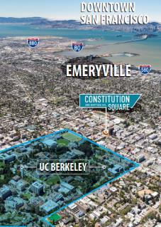
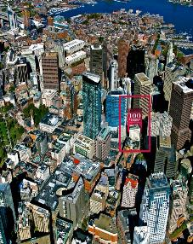
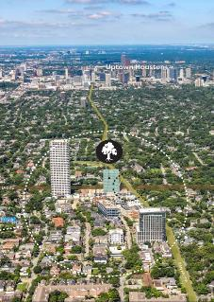
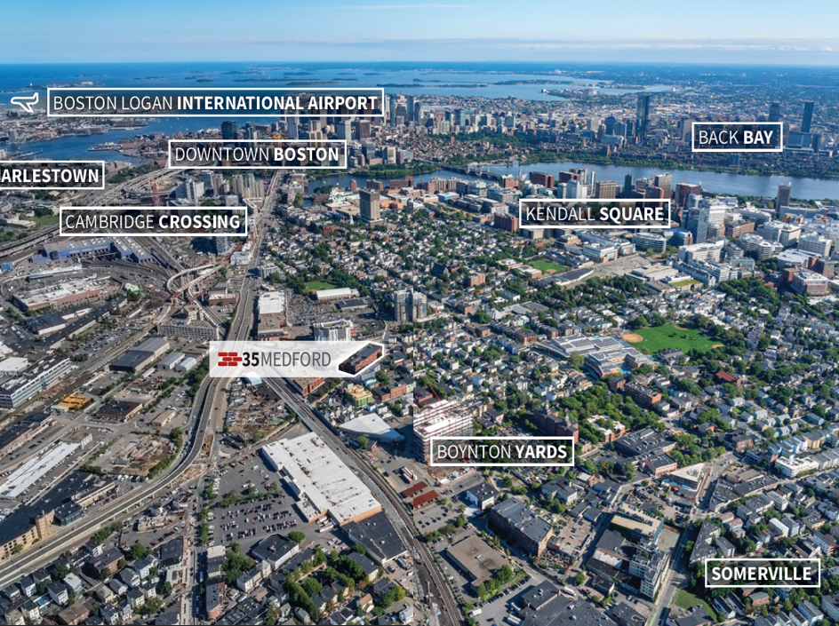
UBICACIONES – Cartera Actual
CONSTITUTION SQUARE, BERKELEY CBD, CA
100 FRANKLIN, BOSTON CBD, MA
RIVER OAKS BUILDING, RIVER OAKS, TX
35 MEDFORD, SOMERVILLE, MA
Edificio esquina ubicado frente a la plaza principal de la ciudad, con acceso directo a Bart Station, el principal sistema de transporte de San Francisco Bay Area. La propiedad se encuentra a una cuadra de la Universidad de Berkeley.
Edificio esquina que cuenta con tres caras con luz natural, ubicado a cinco minutos de South Station, principal estación de metro y trenes de la cuidad, y a minutos de Downtown Crossing y Post Office Square, dos de los destinos peatonales más concurridos de Boston.
Edificio esquina, en uno de los barrios residenciales más adinerados y lujosos de Houston y de EE.UU., con fuertes restricciones a la nueva construcción, que atrae a altos ejecutivos y prestigiosas firmas, que buscan una ubicación cercana al lugar donde viven y a la vez de los principales polos de oficina de Houston.
La propiedad se encuentra en una excelente ubicación dentro de Somerville, debido a que cuenta con acceso directo a los principales sistemas de transporte y al Aeropuerto Internacional Logan. La zona se ha transformado completamente en los últimos años, siguiendo el crecimiento de Cambridge y sus alrededores.

Slide 6
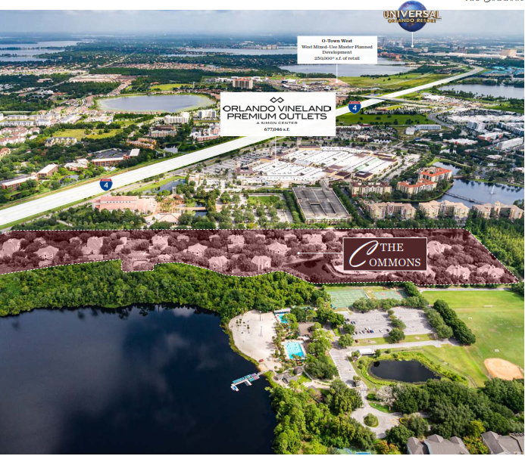
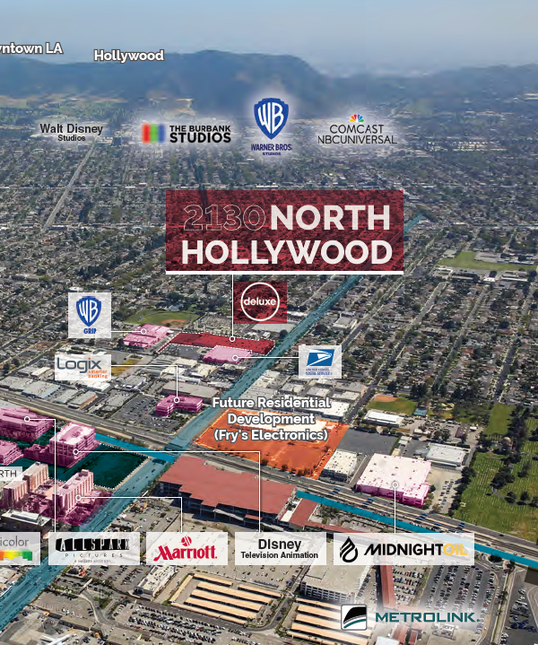
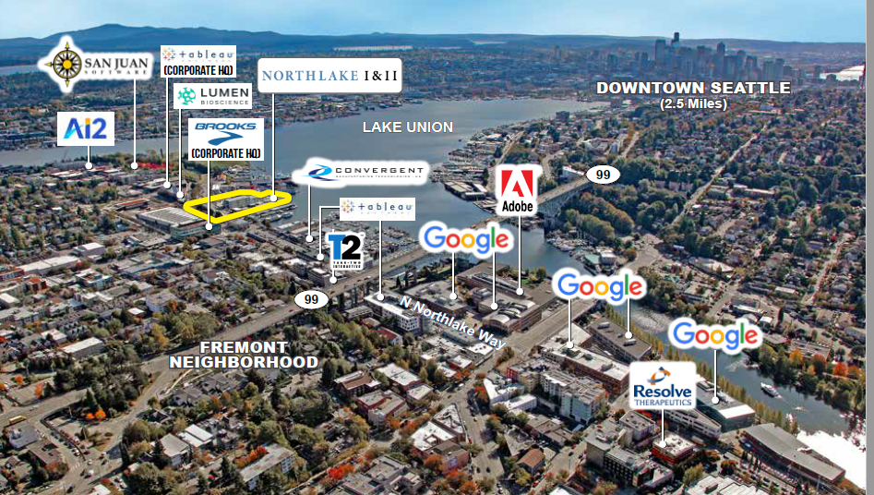
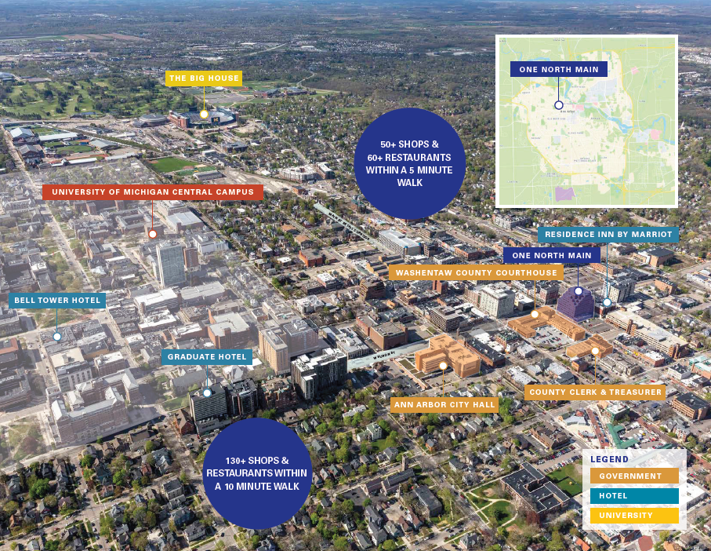
UBICACIONES – Cartera Actual
DELUXE BURBANK, BURBANK CA
NORTHLAKE I & II, FREEMONT, WA
ONE NORTH MAIN, ANN ARBOR, MI
THE COMMONS, ORLANDO, FL
La propiedad se encuentra en una estratégica ubicación, en medio de los principales estudios de entretenimiento y de empresas relacionadas, que han migrado a Burbank en los últimos años. Se encuentra a 25 minutos del centro de Los Angeles y a 50 minutos del Aeropuerto Internacional de Los Angeles.
Se ubica en el lado norte de Lake Union y frente al centro de Seattle, el cual cuenta con una privilegiada vista frente al agua.
Durante los últimos años, Fremont se ha posicionado como un centro tecnológico, de software y de salud e investigación.
El edificio se encuentra en una ubicación privilegiada dentro del submercado en la avenida principal del centro de la ciudad.
Ann Arbor ha demostrado ser un estable mercado en el tiempo debido a la presencia de la universidad, la cual, entre otras, es un impulsor constante de demanda y de nuevos emprendimientos.
The Commons se encuentra frente a la I-4, carretera que lo conecta directamente con el CBD de Orlando y los principales centros turísticos de la zona.
Orlando es la 6ta ciudad más grande de Florida y es el destino turístico más relevante de USA. La ciudad cuenta con un entorno propicio para los negocios, en el que lideran los sectores laborales de hotelería y turismo, educación, servicios de salud y comercio.

Slide 7
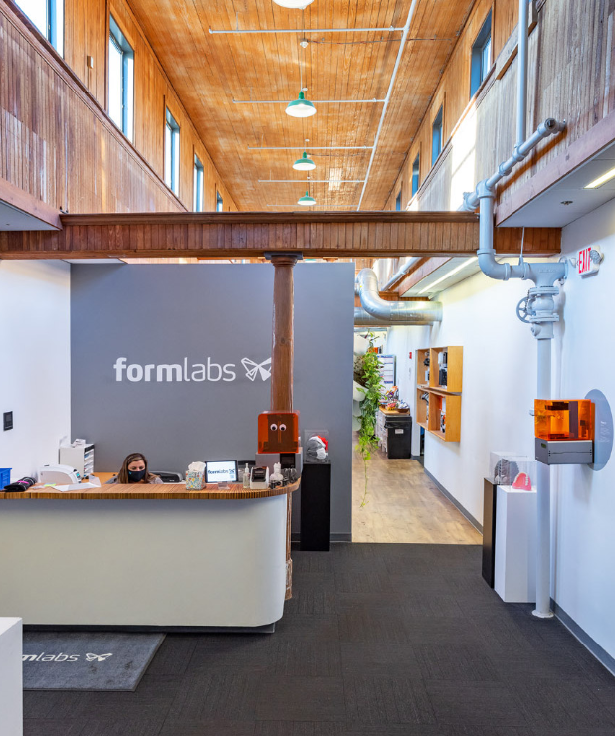
PERFIL DE ARRENDATARIOS
DIVERSIFICACIÓN ARRENDATARIOS POR INDUSTRIA (% USD)
VENCIMIENTOS ARRENDATARIOS POR AÑO (% USD)
4,34 años
promedio de contrato
remanente.

Slide 8
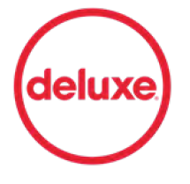










TOP 10 ARRENDATARIOS
Top Ten Arrendatarios | Propiedad | Tipo de Arriendo | Industria
 | Deluxe Burbank | Oficina / Flex | Entretenimiento
 | 35 Medford | R&D | Hardware & Software
 | One North Main | Oficina | Educación
 | The River Oaks | Oficina / Retail | Banco
 | 100 Franklin | Oficina / Retail | Banco
 | The River Oaks | Oficina | Servicios Financieros
 | One North Main | Oficina | Servicios
 | 100 Franklin | Oficina | Servicios Financieros
 | One North Main | Oficina | Servicios Legales
 | 100 Franklin | Oficina | Educación

Slide 9
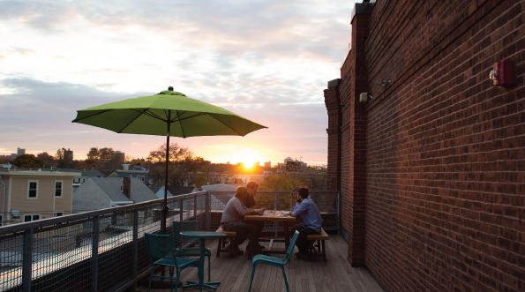
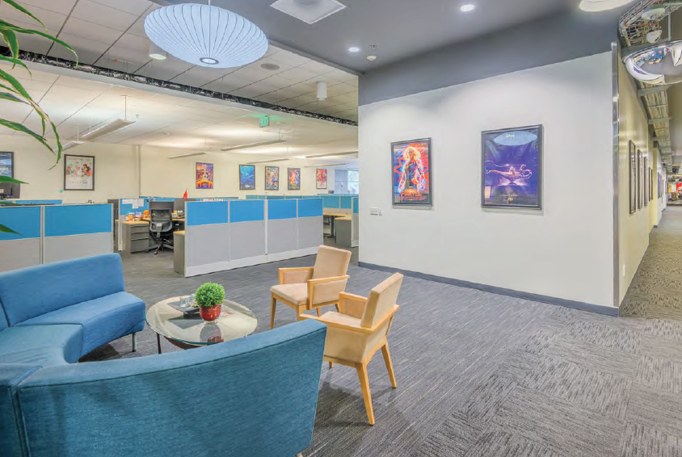
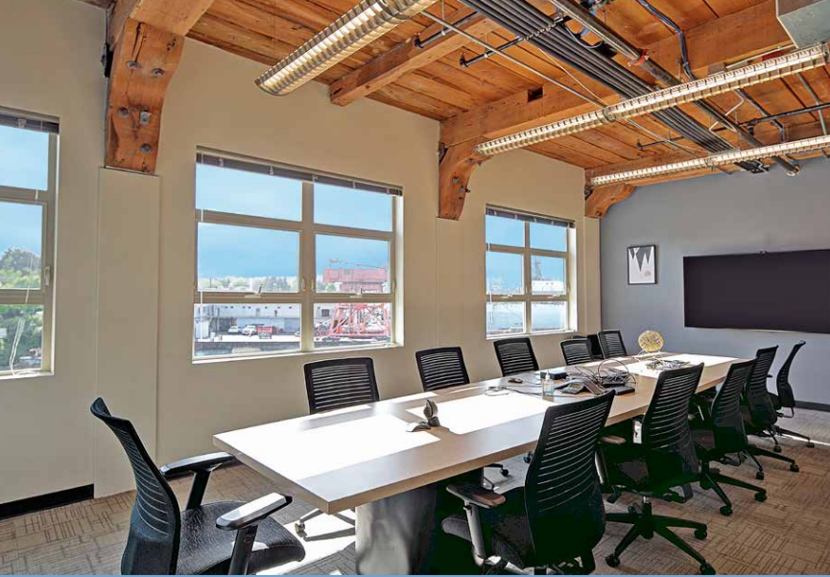
DESAFÍOS Q4 2022 y 2023 – VENCIMIENTOS
Vencimientos | Arrendatario | SF Totales | % SF del Portfolio | % USD del Portfolio
2022 | Constitution Square | 4.261 | 0,66% | 1,26%
2023 | 100 Franklin | 8.150 | 1,26% | 1,44%
 | The River Oaks | 29.200 | 4,50% | 4,44%
 | Northlake I & II | 1.179 | 0,18% | 0,18%
 | One North Main | 5.697 | 0,88% | 0,96%
 | Total | 48.487 | 7,48% | 8,28%
Los principales desafíos para el último trimestre de 2022 y el año 2023 vienen dados por la renegociación, renovación y recolocación de los contratos que vencen, los que representan un 8,28% de las rentas totales del portfolio y un 7,48% del total de pies cuadrados del portfolio. Los vencimientos se encuentran diversificados en 5 de las 8 propiedades con las que cuenta el Fondo y se compone de 21 arrendatarios diferentes, dentro de los cuales no hay ninguno que represente más de un 2% del total de pies cuadrados del portfolio ni de las rentas contractuales. Respecto de los espacios vacantes en el portfolio, el principal desafío se concentra en la recolocación del espacio de Constitution Square que dejó “Here” a fines de julio de 2022 y para el cual ya nos encontramos en conversaciones con potenciales arrendatarios.
En cuanto a la última inversión del Fondo, el activo residencial Multifamily The Commons, los desafíos futuros se concentran en la ejecución del plan de CAPEX de las unidades y la estrategia de arriendos y colocación de la propiedad. Desde la compra en marzo de este año se ha avanzado más rápido de lo esperado en la remodelación de las unidades y al cierre del Q3 2022 hay 240 unidades completamente remodeladas (85% del total). Dadas las expectativas generadas por esta mayor velocidad de ejecución, se espera terminar con el plan de remodelación de interiores durante el Q4 2022. Respecto de la colocación de la propiedad, al cierre del Q3 2022 se encuentran arrendadas un 58% de las unidades y ocupadas físicamente un 45% del total.

Slide 10
INDICADORES FINANCIEROS ACTIVOS INMOBILIARIOS
8
243,5 MM
85%
50%
4,34
N° DE ACTIVOS
OCUPACIÓN
PROMEDIO
OCUPACIÓN DE EQUILIBRIO
TIEMPO REMANENTE DE CONTRATOS
AUM (USD)
2,42x
62%
5,49%
3,70x
4,28%
CAP RATE ACTUAL
TIEMPO REMANENTE
DEUDAS
TASA DEUDA PROMEDIO
DSCR
LTV
AUM corresponde al valor de mercado de los bienes raíces bajo administración, según las últimas tasaciones efectuadas por tasadores independientes y de acuerdo al precio de compra de las últimas adquisiciones.
Ocupación promedio se calcula considerando la ocupación actual de cada uno de sus activos, ponderados por la participación del Fondo en cada uno de ellos.
Ocupación de equilibrio se calcula considerando la ocupación de equilibrio de cada uno de los activos, ponderados por su correspondiente participación en el Fondo.
Tiempo remanente contratos corresponde al promedio del total de años remanentes de los contratos de arriendo del portfolio, al cierre del periodo.
DSCR corresponde al total de NOI (Net Operating Income) del total de los activos acumulado durante los últimos 12 meses, sobre el total del servicio de la deuda acumulado durante los últimos 12 meses. Este cálculo no considera la propiedad The Commons.
LTV corresponde al total de la deuda hipotecaria de los bienes inmuebles al cierre del periodo sobre el total de AUM más los saldos en caja y reservas a nivel de las propiedades. Este se calcula considerando la ocupación actual de cada uno de sus activos, ponderados por la participación del Fondo en cada uno de ellos.
Cap Rate Actual se calcula tomando en cuenta el NOI de los últimos 12 meses sobre la inversión total realizada en la propiedad, ponderados por su correspondiente participación en el Fondo.
Tiempo remanente deudas corresponde al promedio ponderado del tiempo remanente, de los créditos hipotecarios otorgados a las sociedades propietarias al momento de la compra de los bienes raíces, al cierre del periodo.
Tasa de deuda promedio se calcula según “All in rate”, considerando los seguros de tasa “CAP” a la tasa variable, y en el caso de no tener “CAP” se considera el valor de la tasa al cierre del período.

Slide 11
INDICADORES FINANCIEROS ACTIVOS INMOBILIARIOS
1,17%
-4,1%
13,66%
Renta de Mercado vs Actual
Renta de Mercado vs Actual OFICINAS
Renta de Mercado vs Actual OTROS

